Slide 1
III. třída
Pozdrav žákům

Slide 2
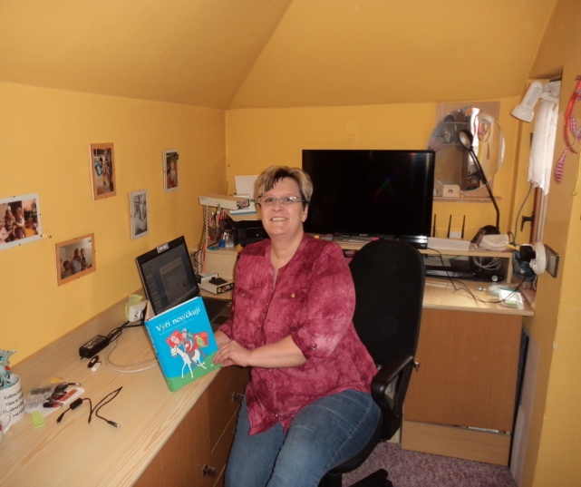
Dobrý den, milí žáci!
Všechny Vás srdečně zdravím.
Máme pondělí 23. března
a začíná další školní týden.
Vím, tyto dny jsou trochu
nezvyklé. Nechodíme do školy,
slyšíme se jenom po telefonu
a některé z Vás jsem viděla jen na
fotografiích,které mi posíláte.

Slide 3
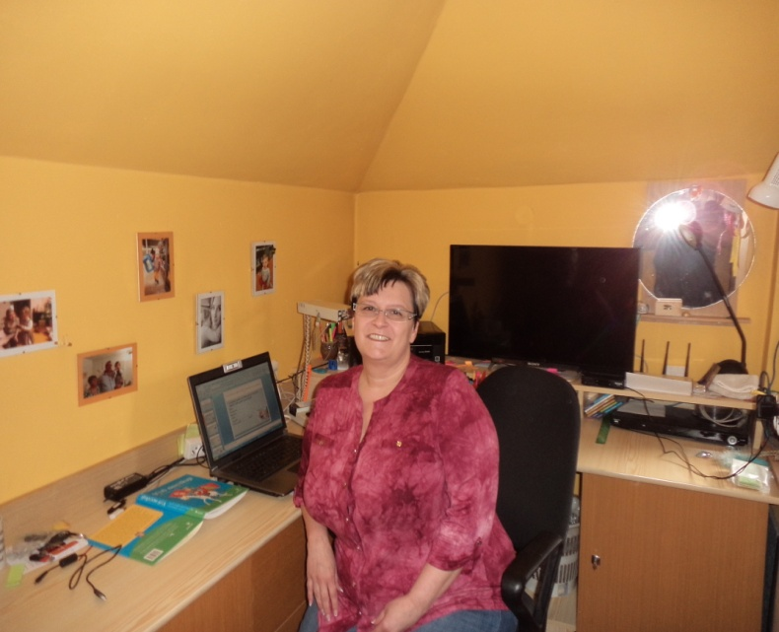
vY nesedíte v lavicích
a já vyměnila tabuli za pracovní stůl u nás v
pokoji.
Připravuji zde pro vás úkoly, které od tohoto
týdne budete mít na
webových stránkách
naší školy.

Slide 4
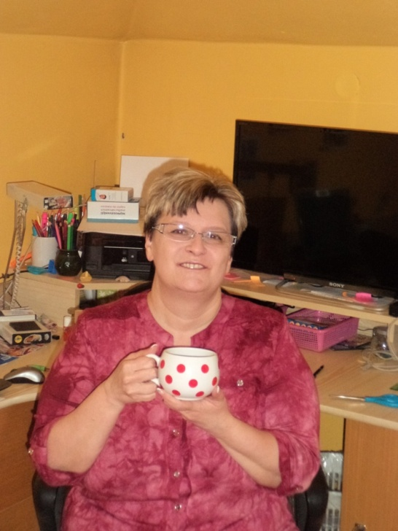
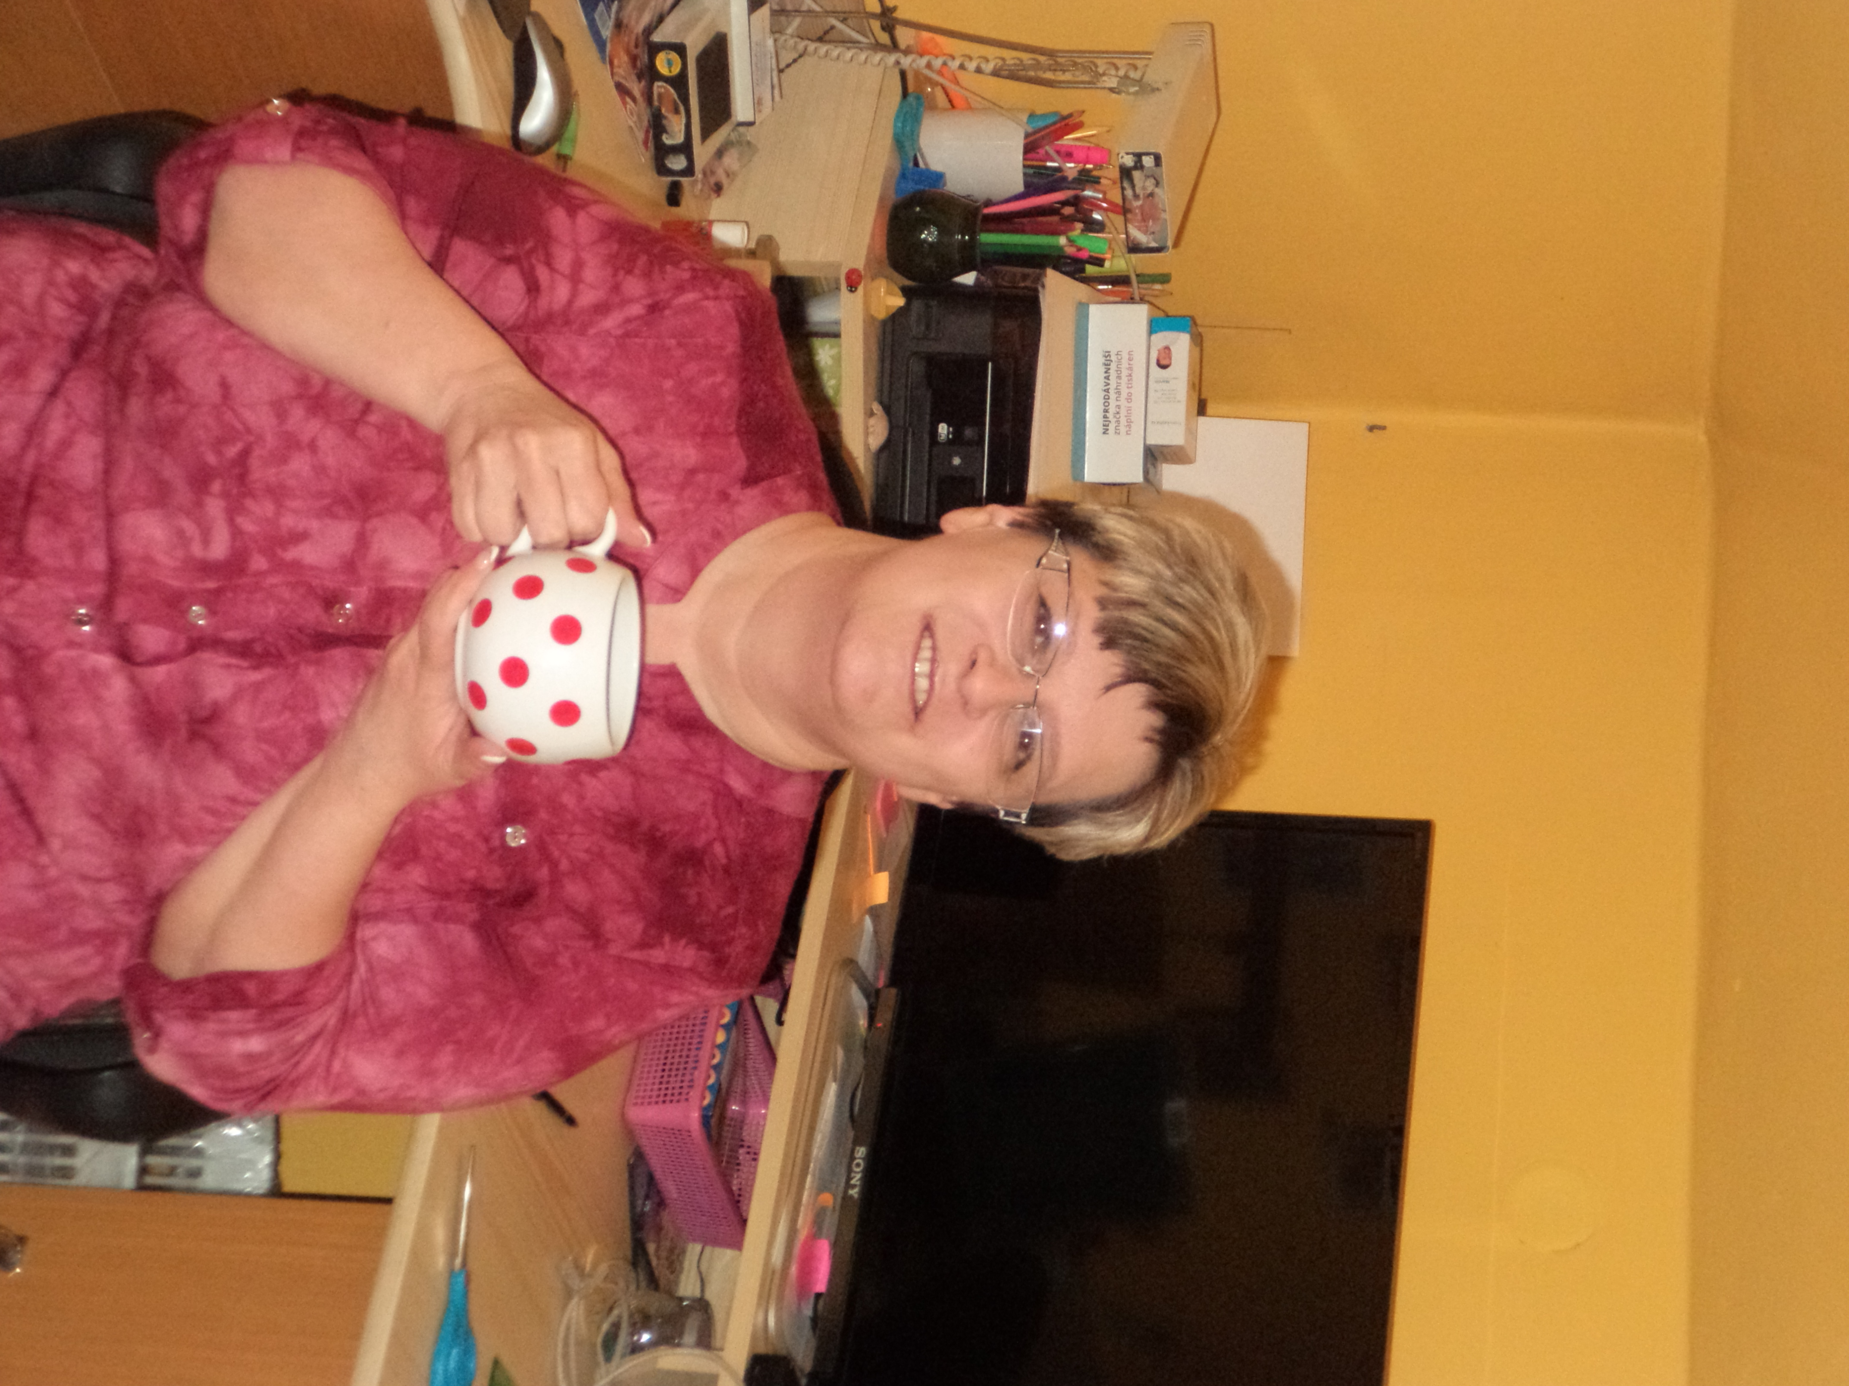
Všichni máme trochu změněný rozvrh,
ale věřím, že každý z Vás pilně pracuje na
zadaných úkolech.
I já! I když svoji kávu o velké přestávce si
neodpustím.

Slide 5
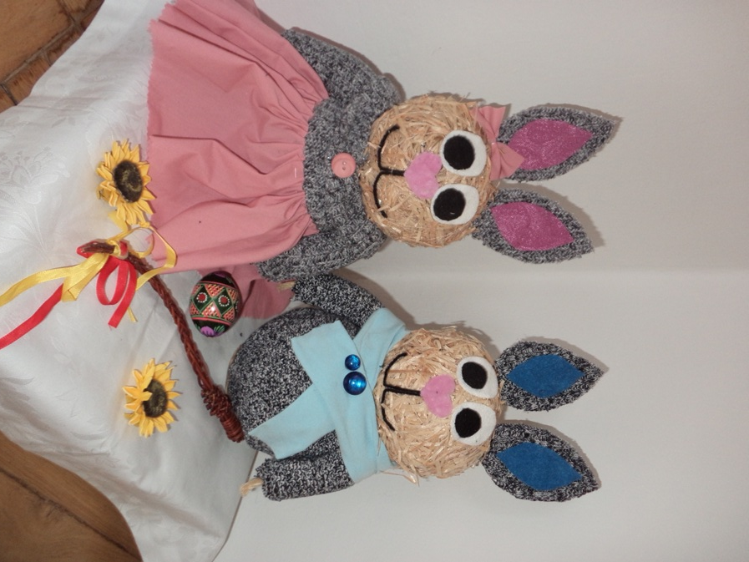
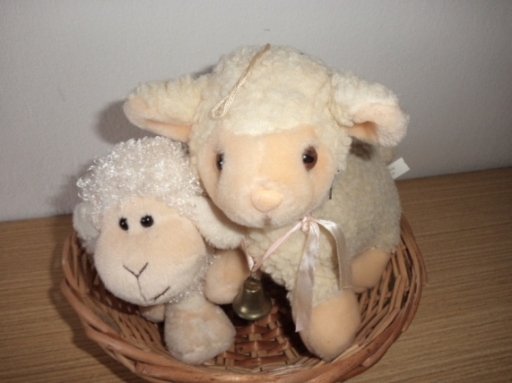
těším se na jaro,
a protože vy jste si už velikonoční kraslici o
pracovním vyučování vyrobili,
tak jsem si také doma nachystala jarní
výzdobu.

Slide 6
Na závěr
bych chtěla touto cestou poděkovat Vám všem i
Vašim rodičům, kteří jste se mnou v kontaktu, posíláte
mi vypracované domácí úkoly a fotografie.
Vy, co jste tak ještě neučinili, věřím, že to brzy
napravíte.
Mějte se všichni krásně, opatrujte se a buďte
zdraví. Stýská se mi po Vás.
Hana Kohoutová

